Slide 1
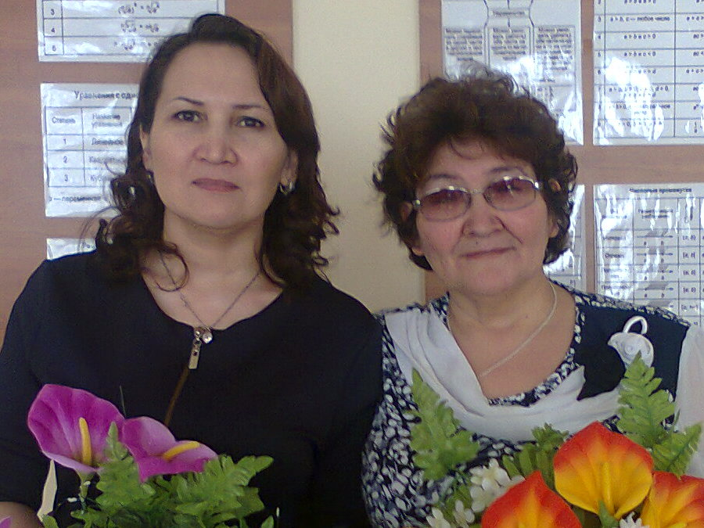
МБОУ «Ш-ИСОО с. Уэлен»
Муниципальный конкурс:
«Лучшая организация мероприятий математической декады»
Презентация выполнена председателем МО
естественно – математического цикла:
Фаустовой В.А.,
учителем математики
Эргиро Т. В.
с. Уэлен,2017 год.

Slide 2
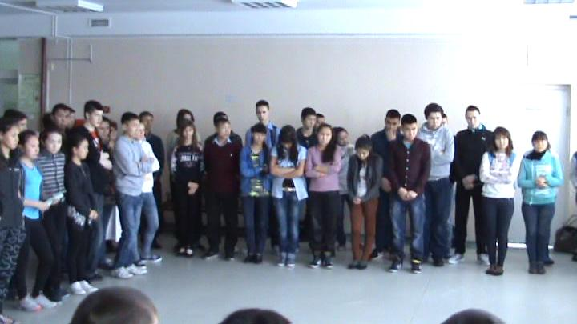
Линейка. Открытие математической декады.
16 февраля 2017 г.

Slide 3
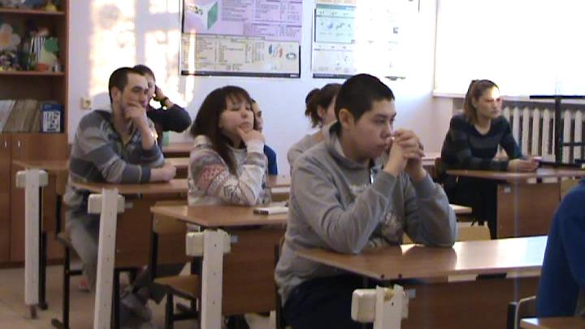
Олимпиада по математике «Наследие Евклида».
17 февраля 2017г.

Slide 4
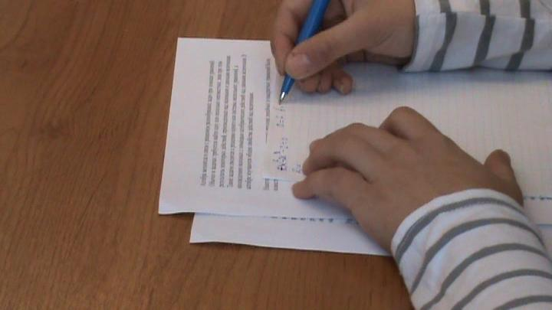
Решение и оформление работ по олимпиаде «Наследие Евклида»

Slide 5
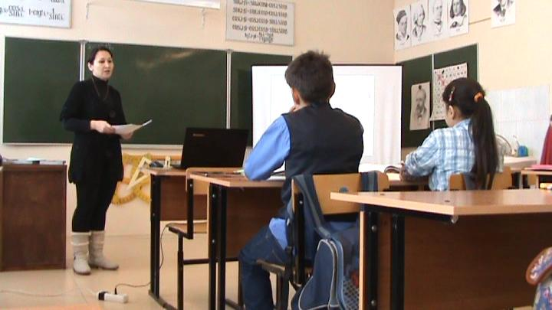
Урок – презентация «Доли. Обыкновенные дроби», 5 класс
20 февраля 2017г.

Slide 6
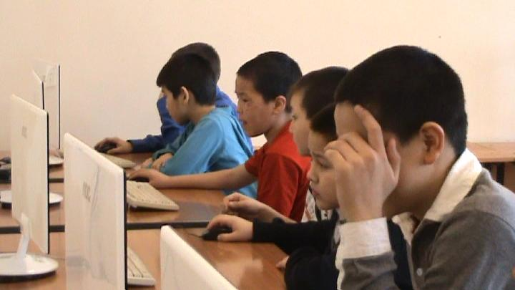
Интеллектуальная игра «Бой эрудитов»
21 февраля 2017г.

Slide 7
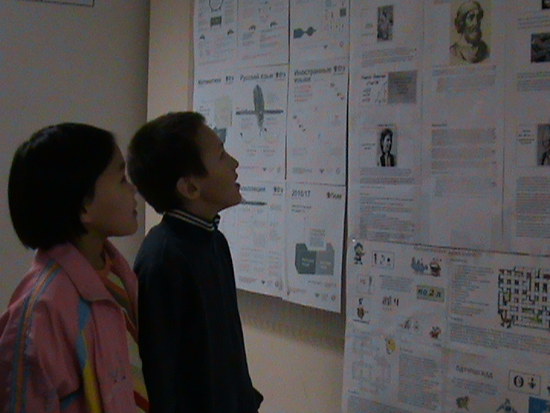
Конкурс математических газет.
22 февраля 2017г.

Slide 8
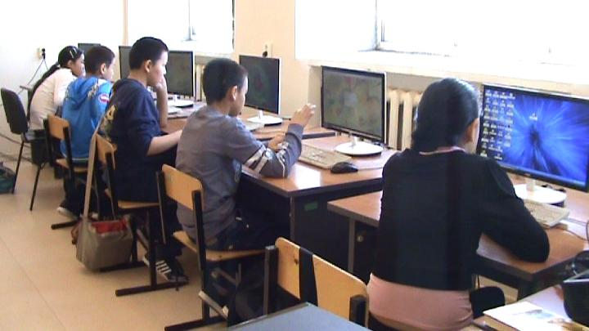
Урок-тестирование в режиме Онлайн «Решение уравнений», 6 «б» класс
22 февраля 2017г.

Slide 9
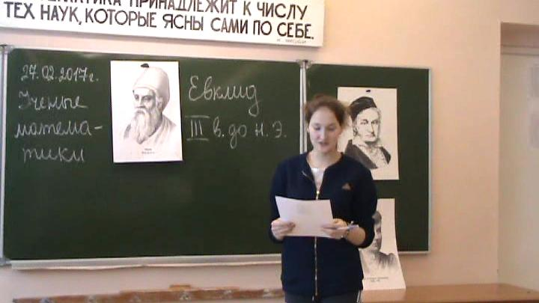
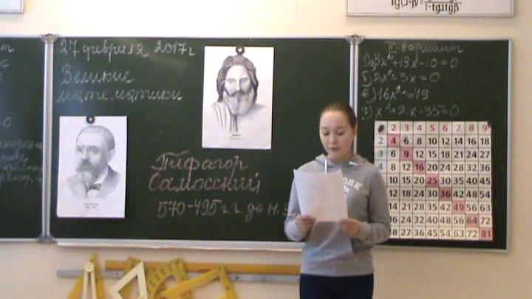
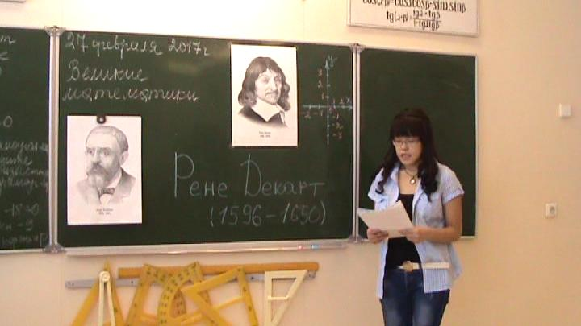
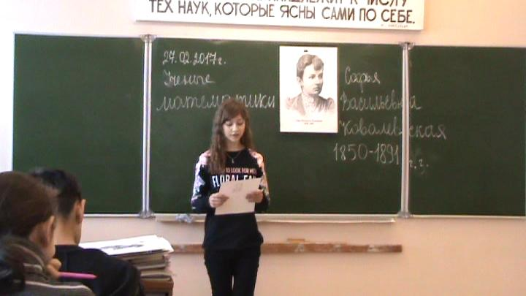
Конференция «Великие ученые – математики».
Соломаха Наталья
Фаустова Валентина
Илькей Надежда
27 февраля 2017г.
Клименко Снежана

Slide 10
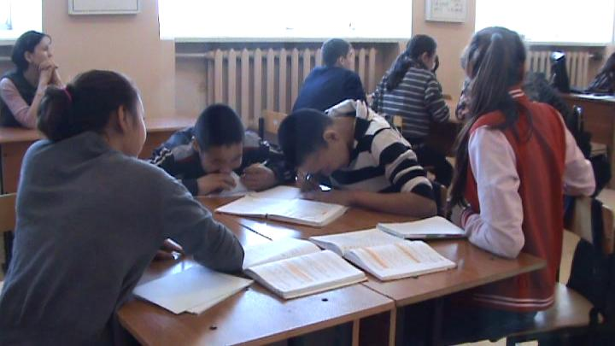
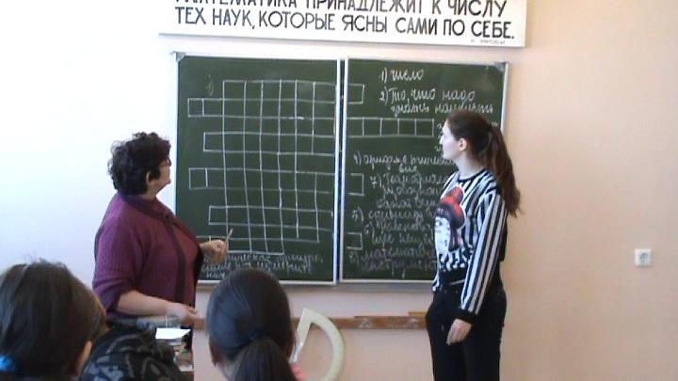
«Морской бой», 7 класс
28 февраля 2017г.

Slide 11
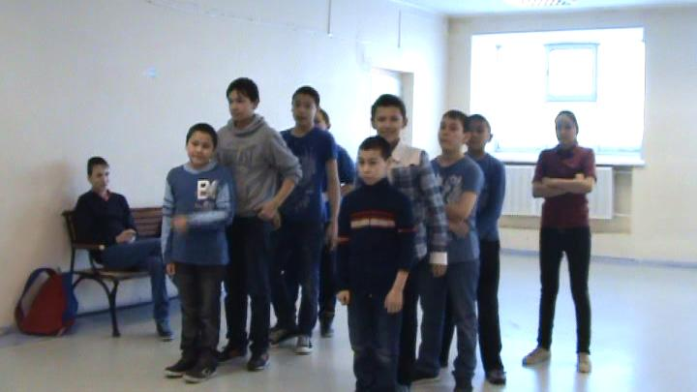
Математическая эстафета, 6-е классы
28 февраля 2017г.

Slide 12
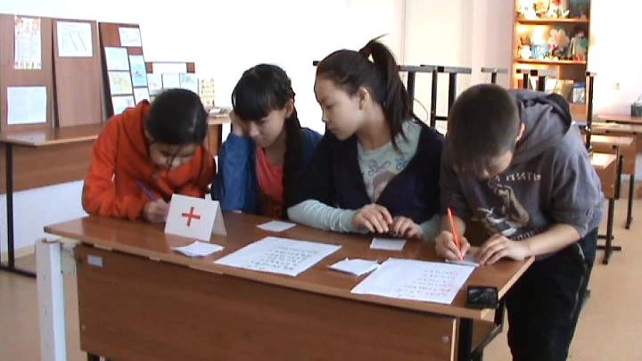
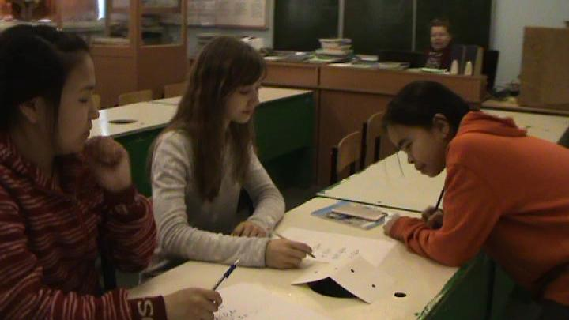
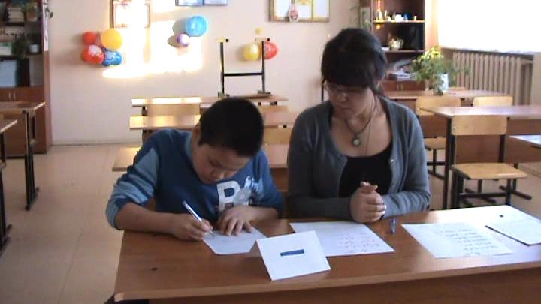
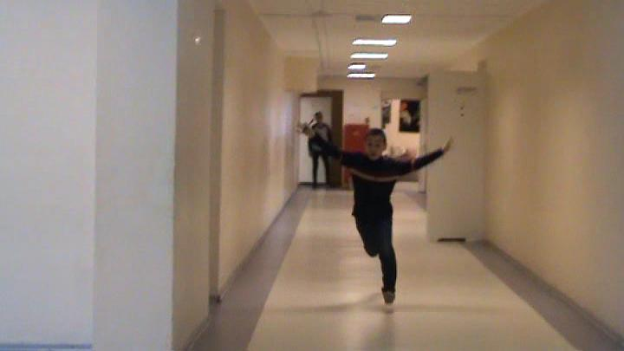
Математическая эстафета.
Каб. №35 «Сложение»
Каб. 36 «Произведение»
Каб. №37 «Вычитание»
Ура! Победа!

Slide 13
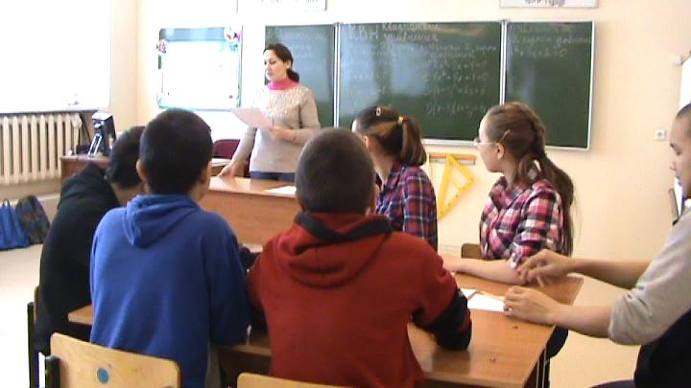
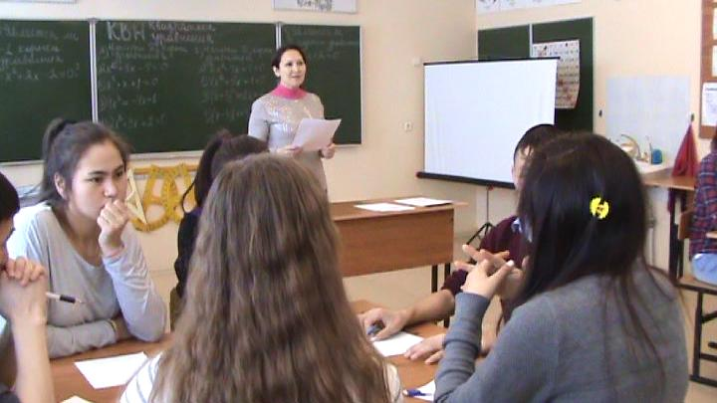
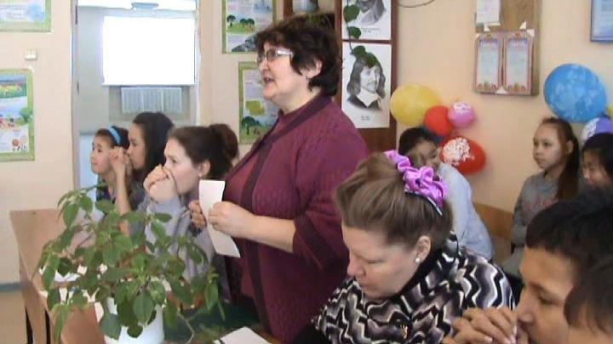
КВН «Квадратные уравнения. Теорема Виета» среди учащихся 8-9 классов.
Разминка
«Мозговой штурм»
1 марта 2017г.
Слово жюри!

Slide 14
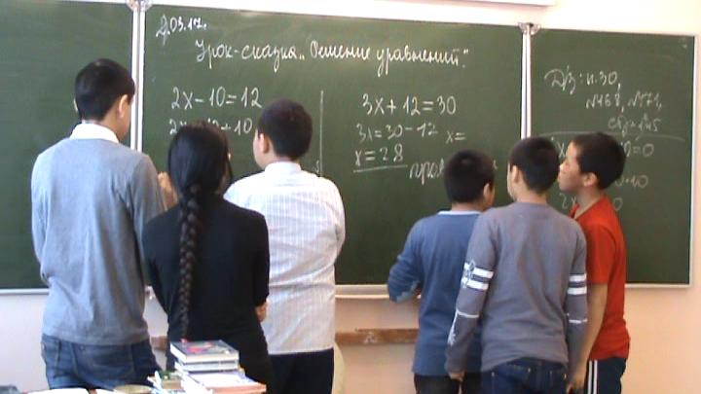
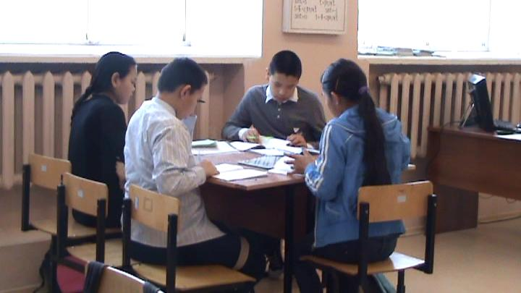
Урок –сказка «Решение уравнений», 6 «б» класс
Иваны - царевичи со своими воинами решают уравнения
И встали воины перед воротами Кощеева дворца, на которых было написано уравнение.
2 марта 2017г.

Slide 15
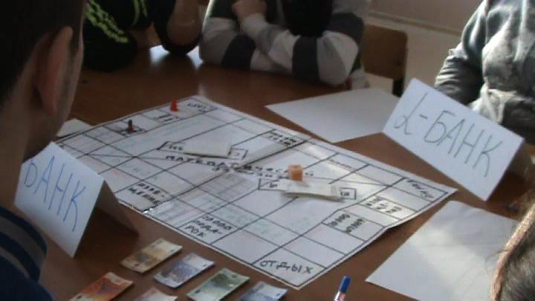
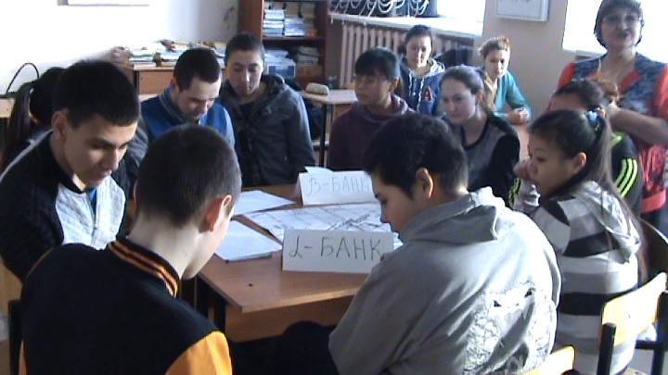
Игра «Математик - бизнесмен»,10 – 11 классы.
3 марта 2017г.
Совещание акционеров банка
Игровое поле участников игры

Slide 16
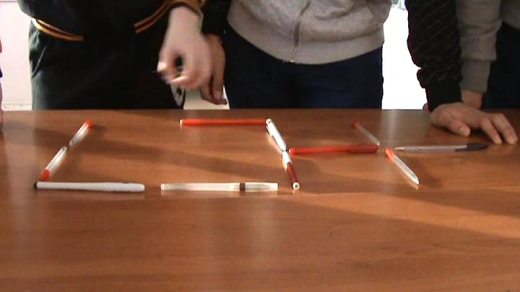
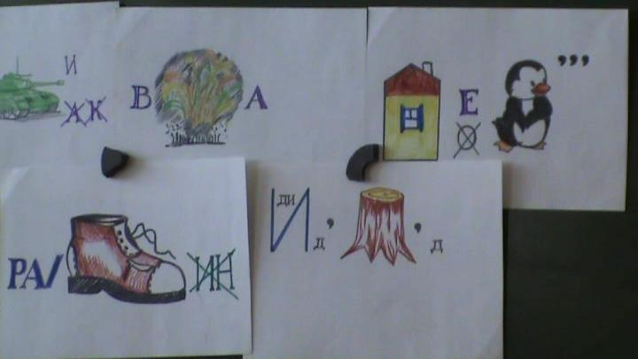
Интеллектуальная игра «Остров сокровищ»
3 марта 2017г.

Slide 17
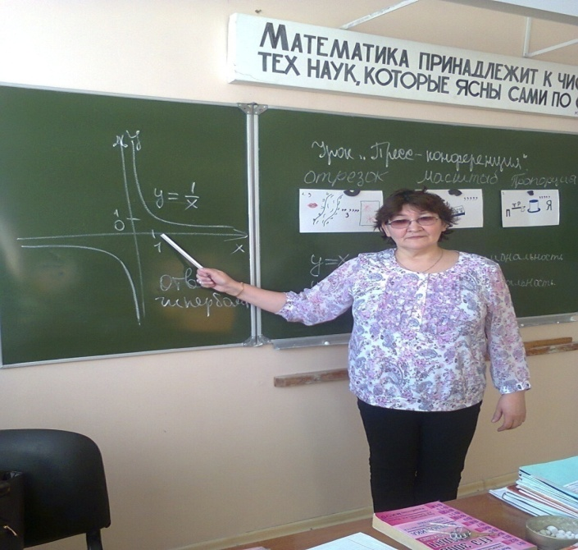
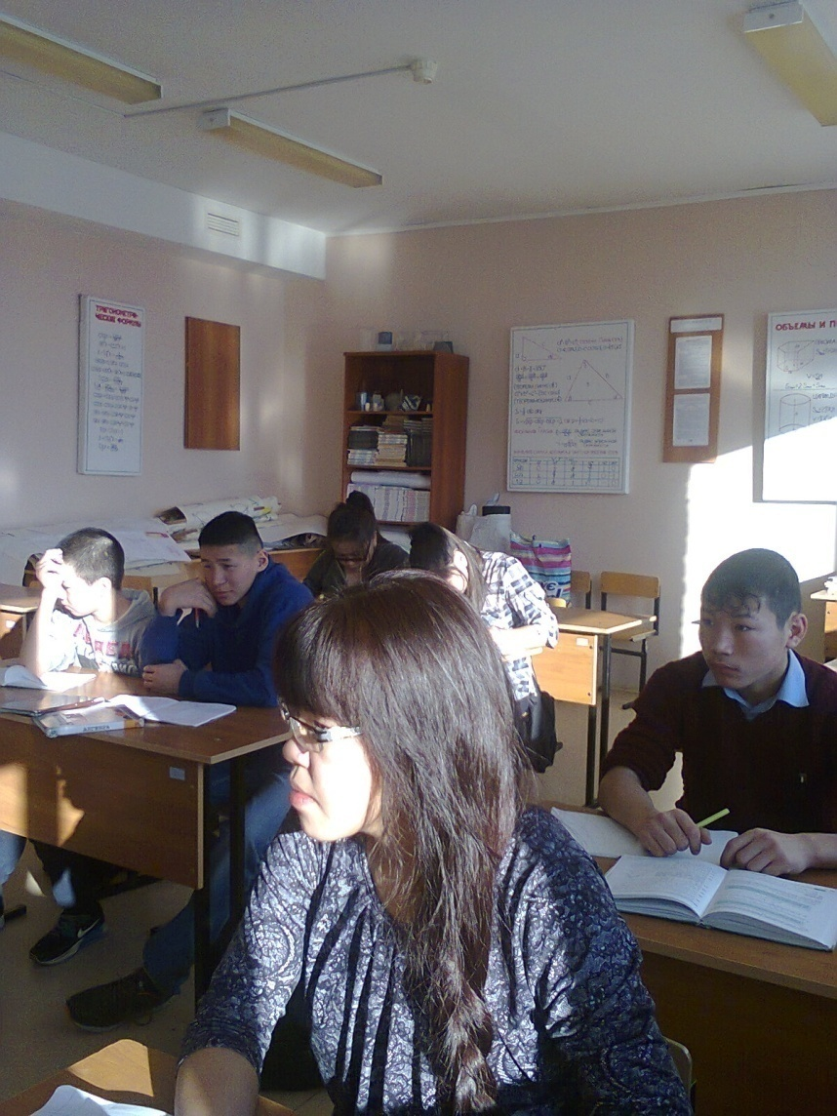
Урок «Пресс- конференция», 9 класс.
Сотрудники
научно - исследовательского института
3 марта 2017г.

Slide 18
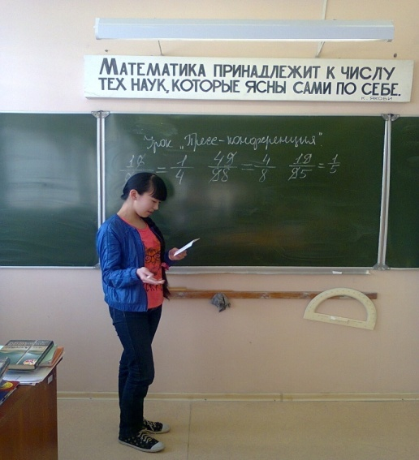
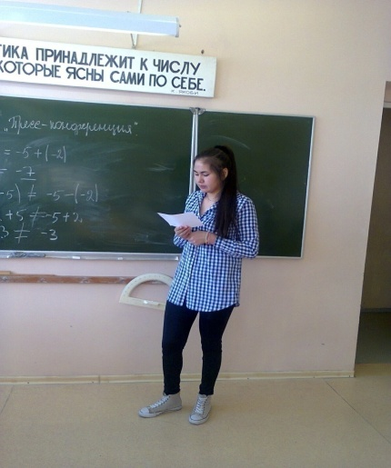
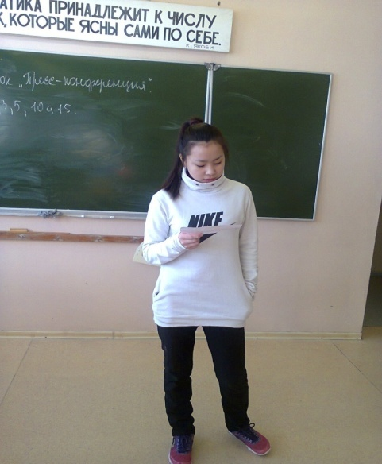
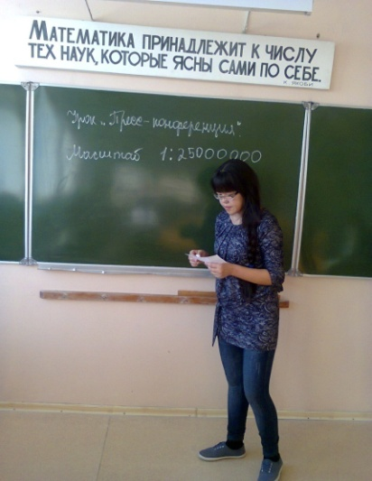
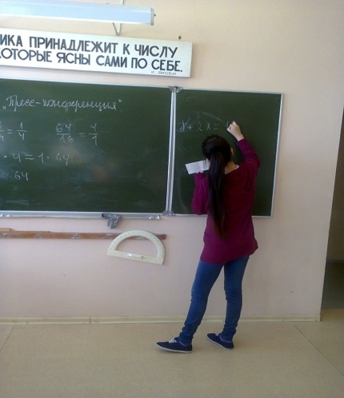
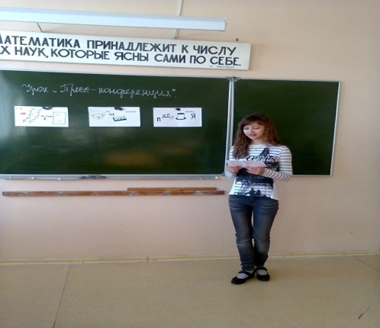
Урок «Пресс- конференция» в 9 классе.
Корреспондент журнала «Человек и закон» Чейвун Марина
Корреспондент журнала «Квант»
Эргиро Вероника
Корреспондент журнала «Колобок»
Прасова Светлана
Корреспондент журнала
«Вокруг света»
Илькей Надежда
Корреспондент журнала «Веселые картинки»
Клименко Снежана
Корреспондент журнала «Наука и жизнь»
Чейвун Валерия

Slide 19
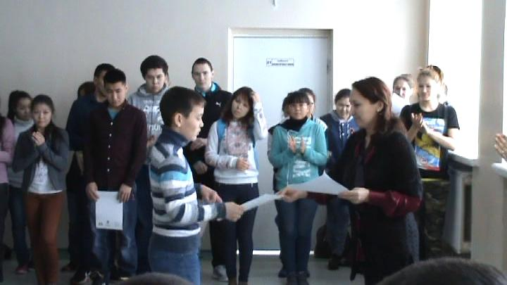
Закрытие математической декады. Подведение итогов. Награждение.
6 марта 2017г.

